Slide 1
Муниципальное дошкольное образовательное учреждение детский сад «Росинка» Презентация
к мастер-классу
«Секреты работы с особыми детьми»
Подготовил: педагог-психолог
МДОУ детского сада «Росинка»
Желтикова О.В.
Мышкин
апрель 2017 год

Slide 2
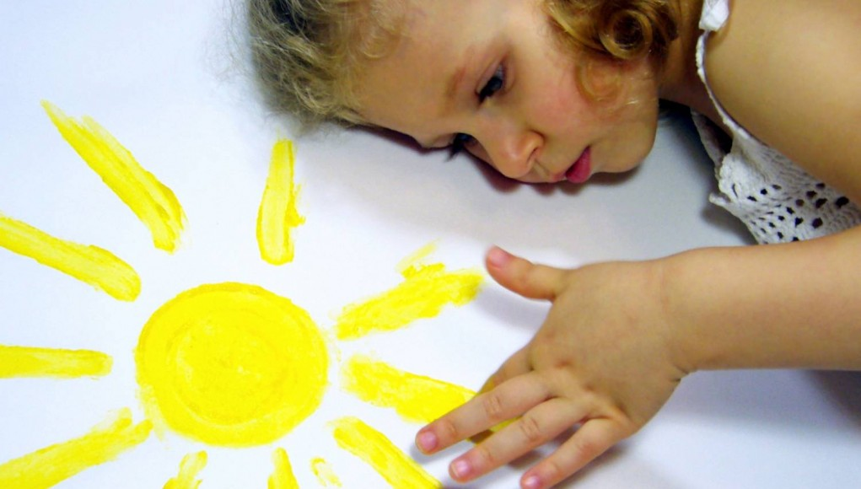
«Общение с искусством – одно из больших радостей жизни.» В.А. Сухомлинский

Slide 3
Страна маленьких художников

Slide 4
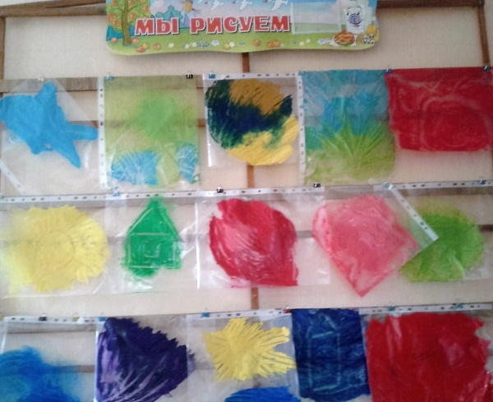
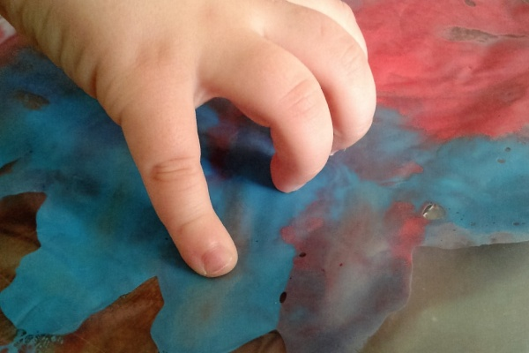
Файл-арт – рисование на файле

Slide 5
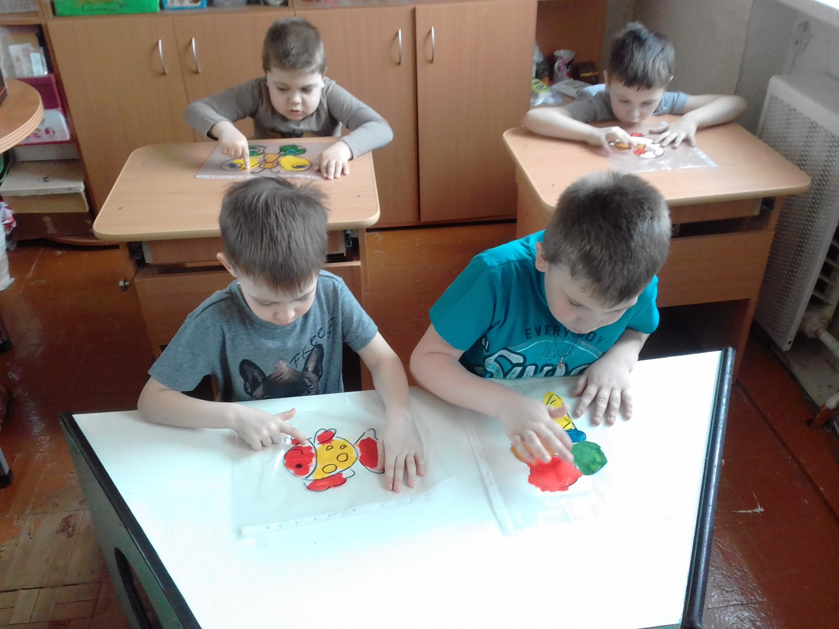
«Истоки способностей и дарования детей – на кончиках пальцев…»
В.А. Сухомлинский

Slide 6
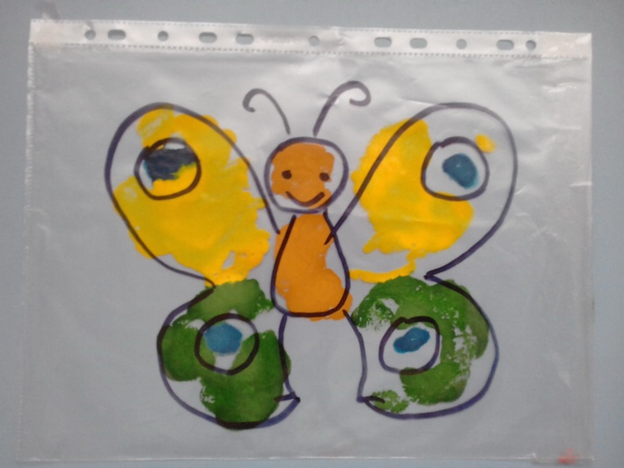
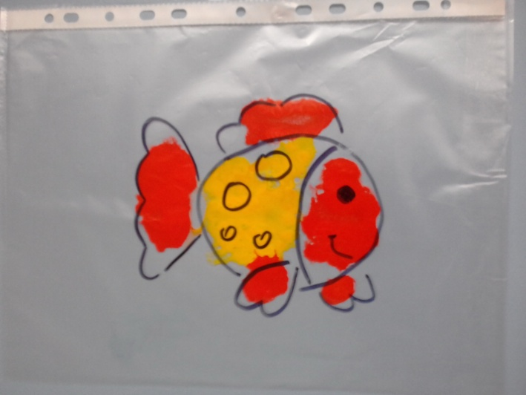
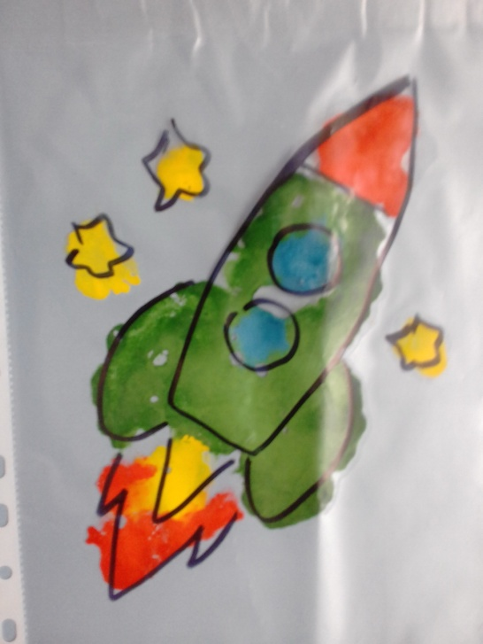
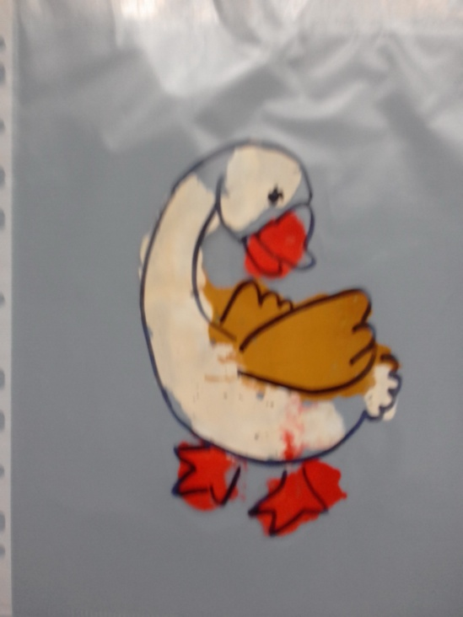
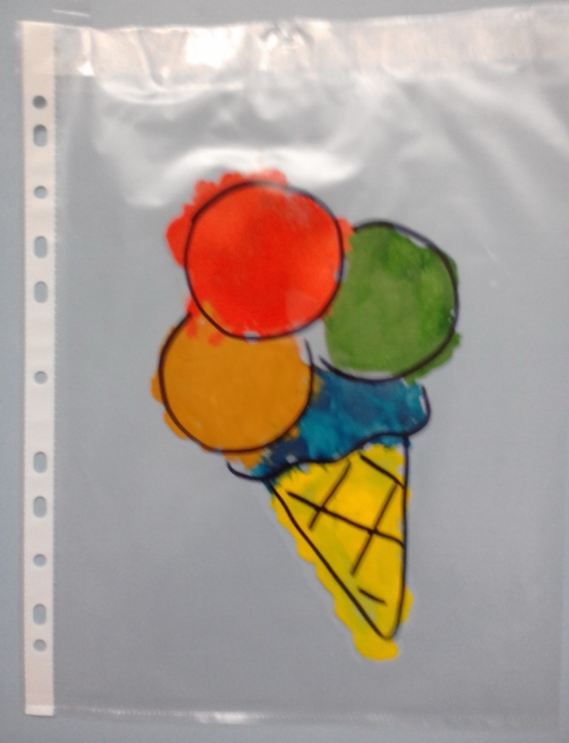

Slide 7
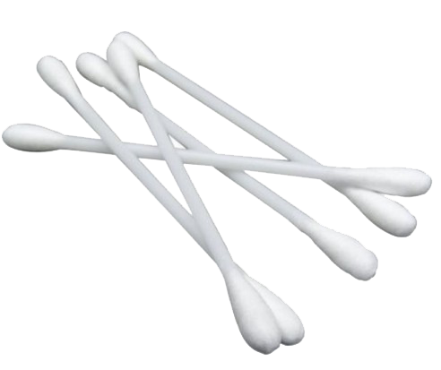
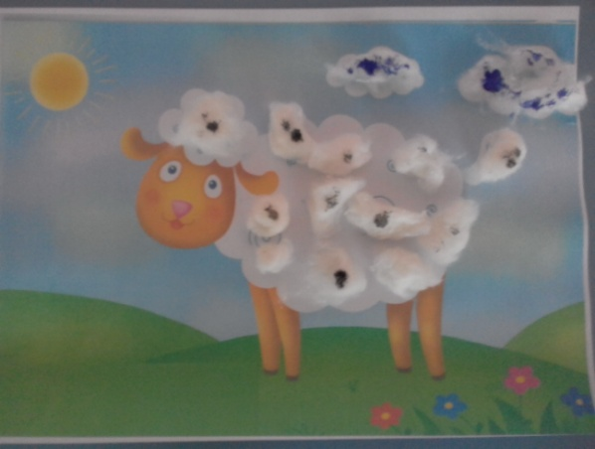
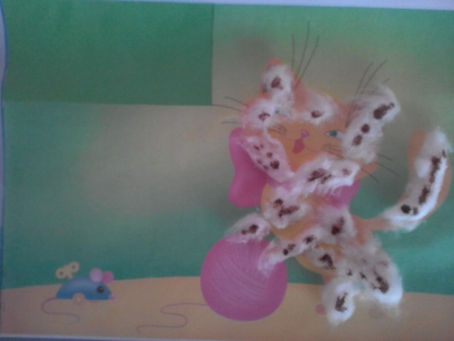
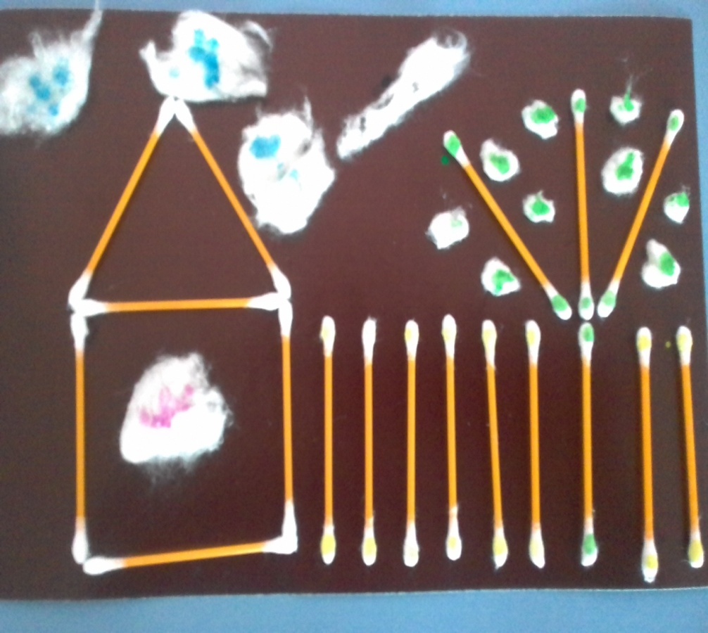
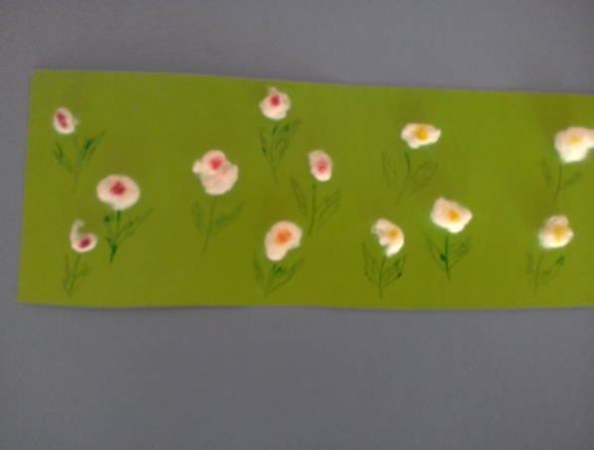
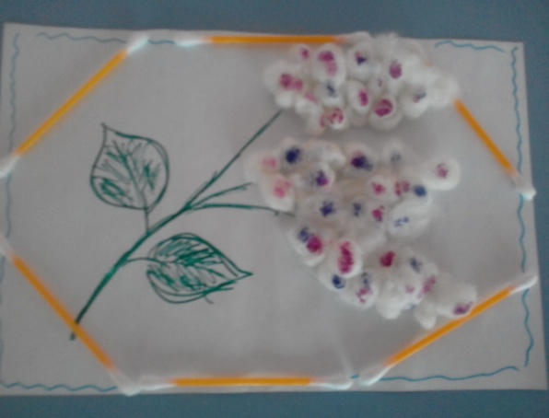
«Цветная вата, рисование ватной палочкой»

Slide 8
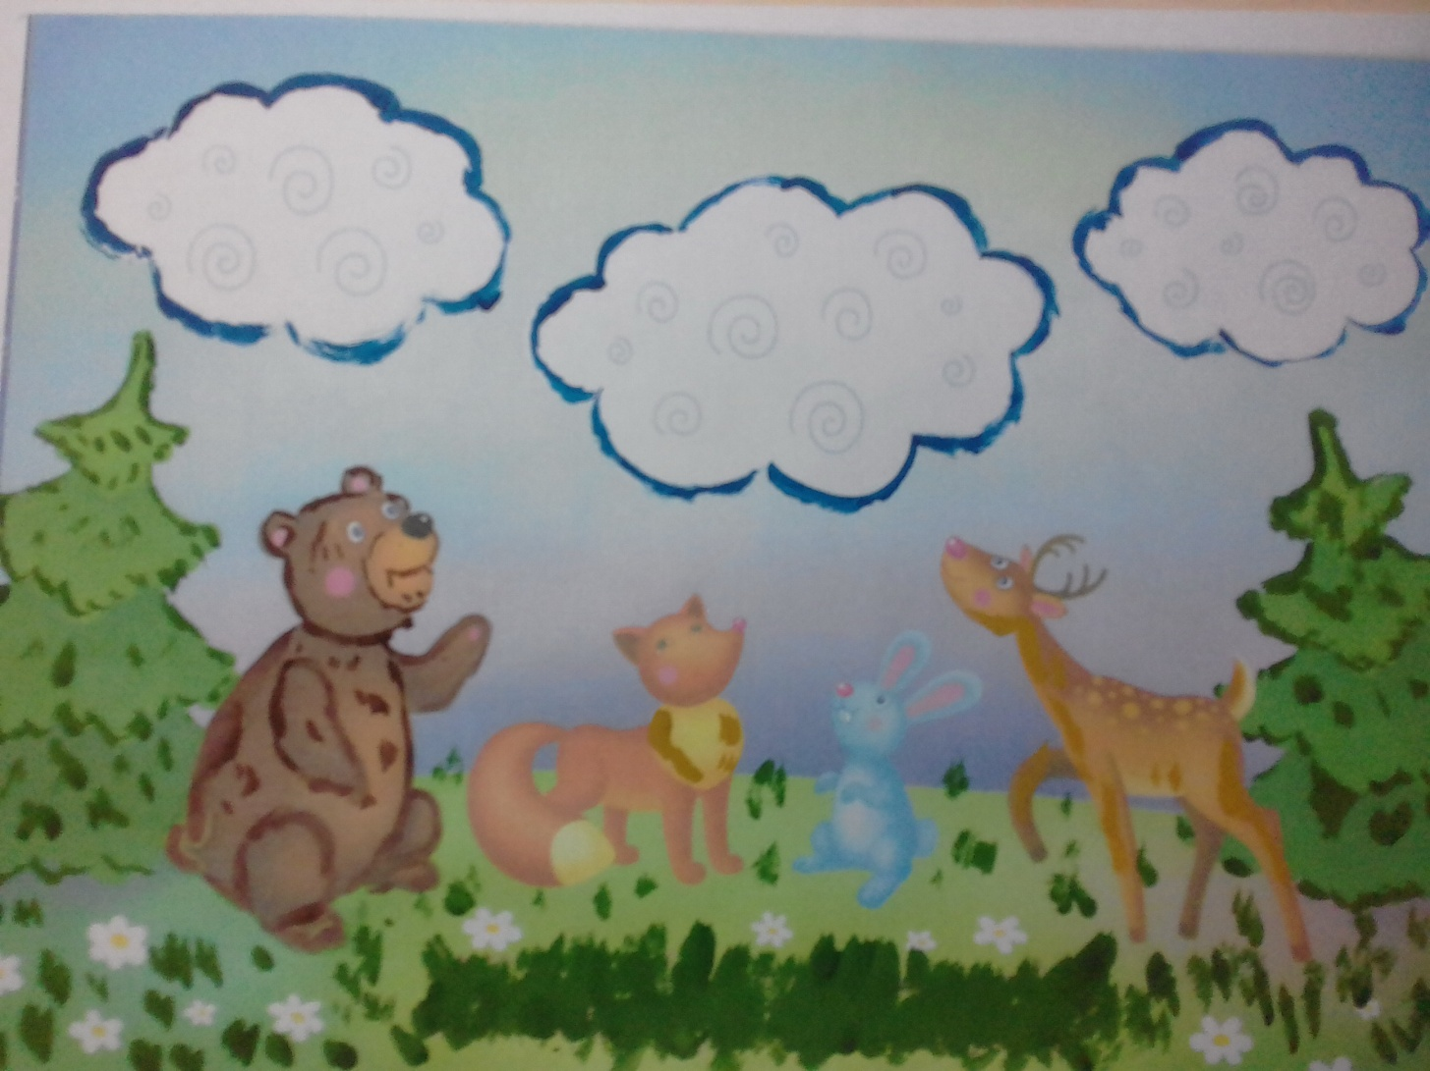
По небу плывут причудливые облака…

Slide 9
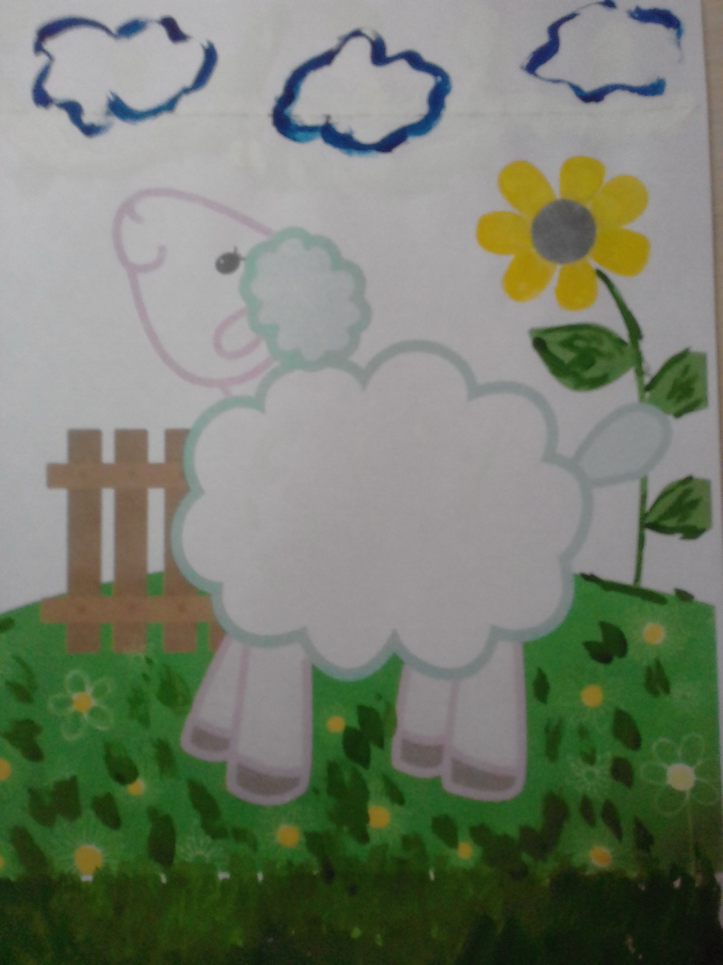
Среди ромашек гуляет овечка…

Slide 10
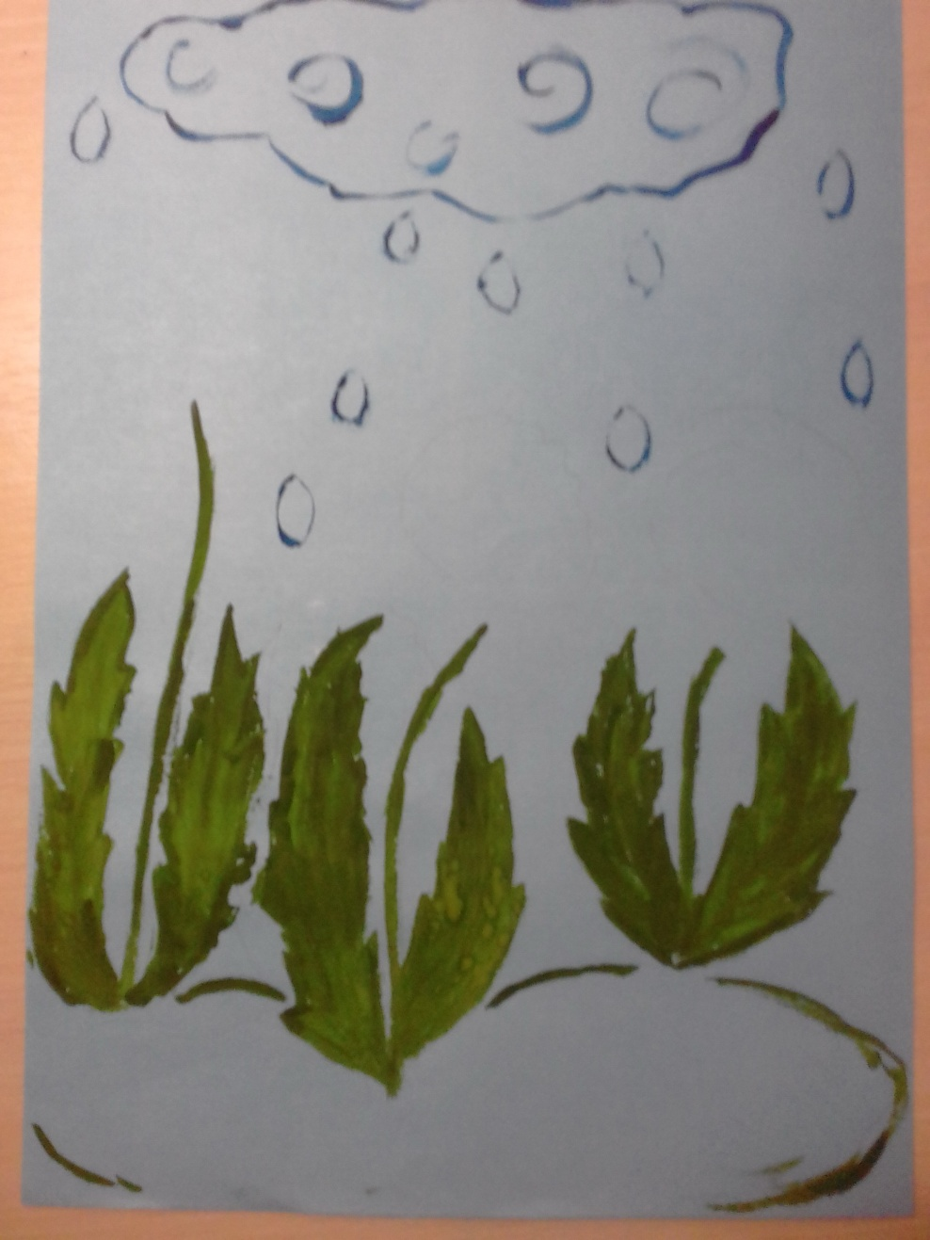
Дождик, дождик посильней – будет травка зеленей.

Slide 11
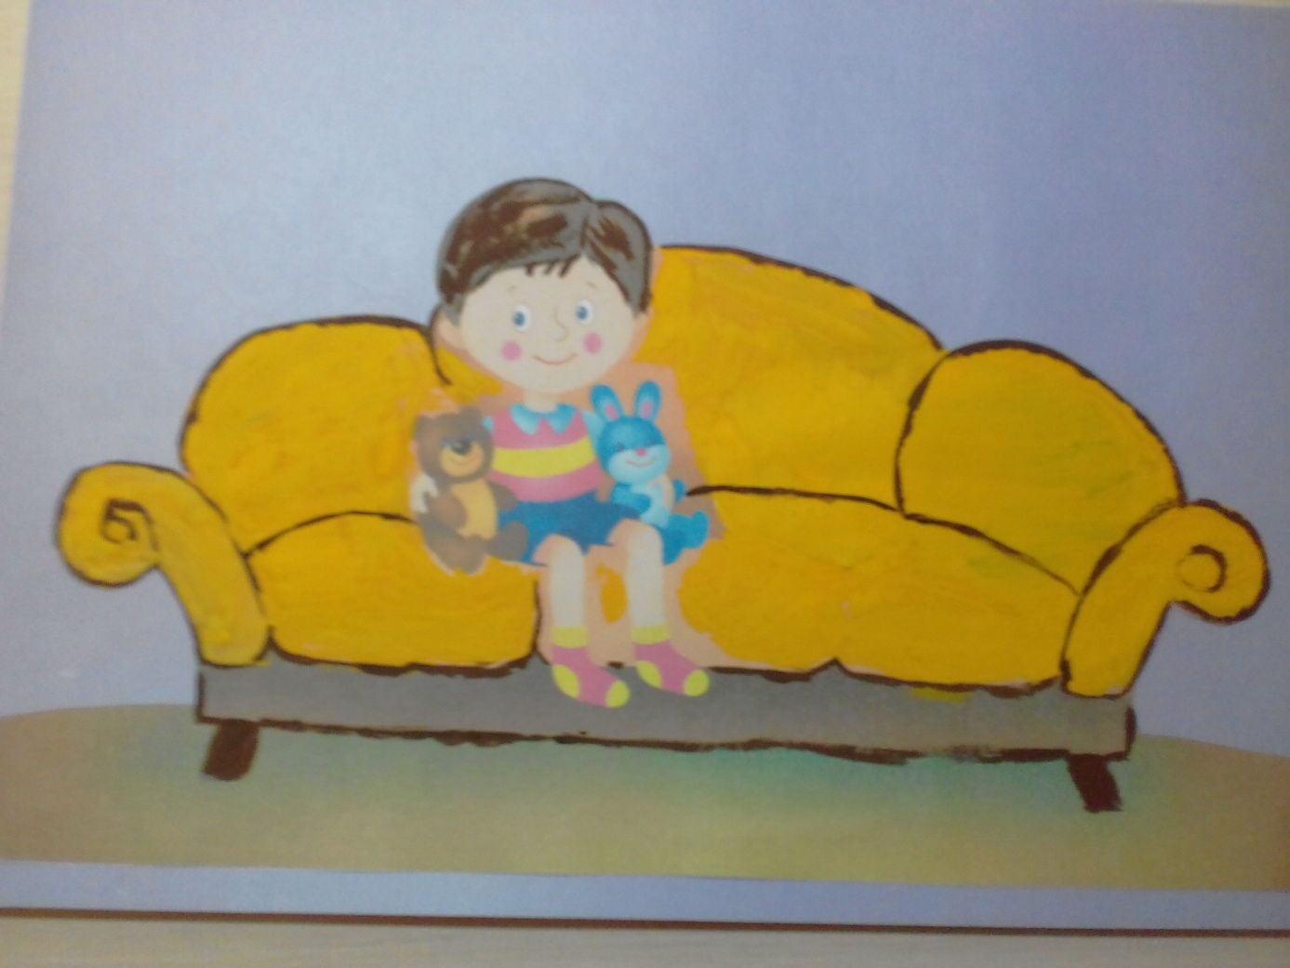
Как хорошо и уютно дома…

Slide 12
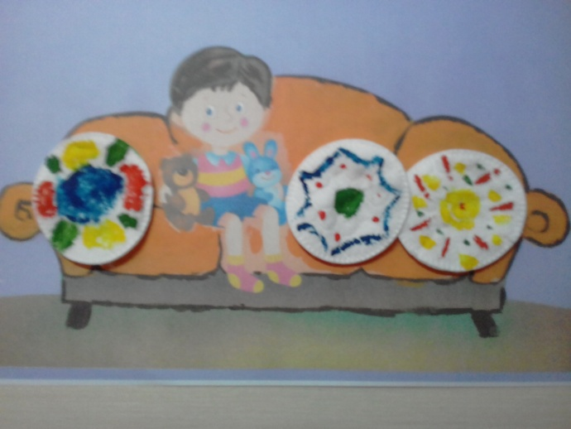
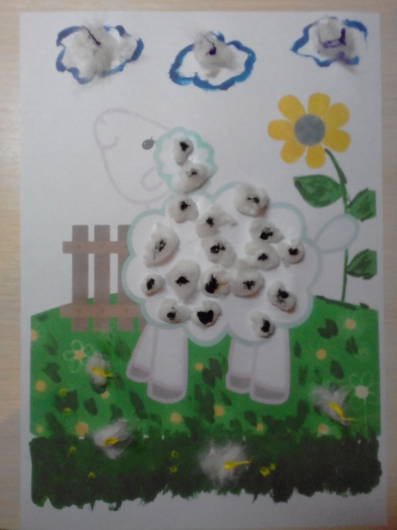
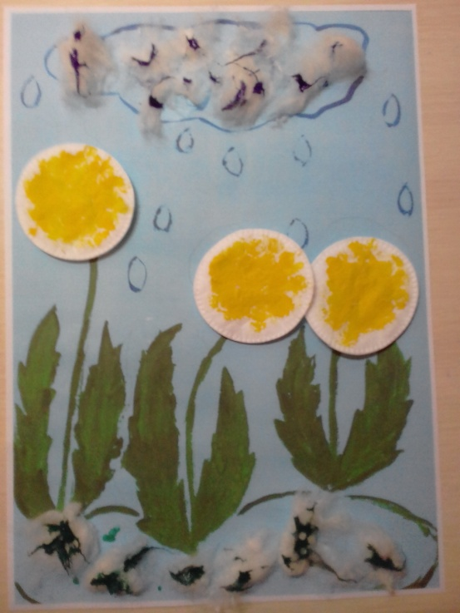
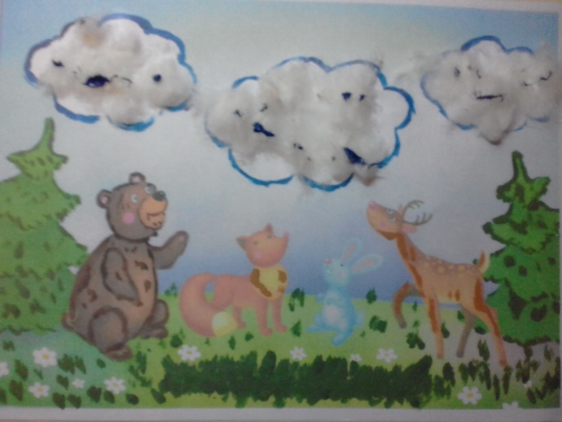
Результаты нашей деятельности

Slide 13
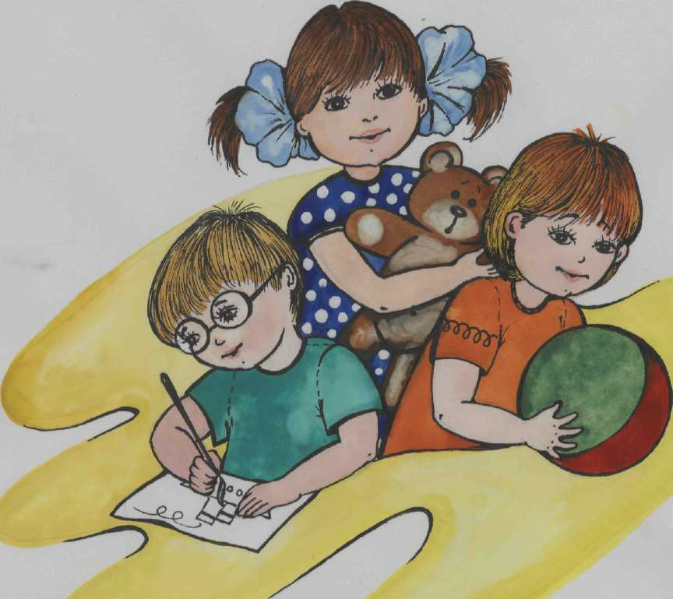
Пусть жизнь наших детей в детском саду будет интересной, насыщенной и наполненной положительными эмоциями.

